Slide 1

PENSAMIENTO PROPOSICIONAL

Slide 2

PROPOSITOS
Reconocer el Pensamiento Proposicional.
Afianzar estructura Mentefactual: Proposicional para su correcta implementación.

Slide 3
PENSAMIENTO PROPOSICIONAL

Slide 4

Una proposición no es idéntica a la frase mediante la cual se expresa como lenguaje, ni tampoco equivale a las palabras textuales. La proposición incumbe o pertenece a la IDEA contenida en las frases.

Slide 5
Propósito: Expresar ideas
Elementos Constitutivos:
PROPOSICIÓN
PROPOSICIÓN ARISTOTÉLICA
1.2. Expresar ideas generales de carácter científico o académico.
2.2. Noción 1 y 2, relación, especificadores y Cromatizadores .
1.1. Expresar relaciones de contenencia
2.1. Cuantificadores, Clases 1 y 2, Verbo ser.
PROPOSICIÓN MODAL
Según su relación de contenencia
1.1.1. Expresar relaciones de contenencia total entre dos clases.
2.1.1. Cuantificador Todos/as, Clases 1 y 2 y Verbo ser.
1.1.3. Expresar relaciones de contenencia parcial entre dos clases.
2.1.3. Cuantificador Algún/as, Clases 1 y 2 y Verbo ser.
INIVERSAL AFIRMATIVA TIPO A
PARTICULAR AFIRMATIVA TIPO I
1.1.2. Expresar relaciones de Exclusión total entre dos clases.
2.1.2. Cuantificador Ningún/as, Clases 1 y 2 y Verbo ser.
1.1.4. Expresar relaciones de Exclusión Parcial entre dos clases.
2.1.4 Cuantificador Algún/as NO, Clases 1 y 2 y Verbo ser.
INIVERSAL NEGATIVA TIPO E
PARTICULAR NEGATIVA TIPO O

Slide 6
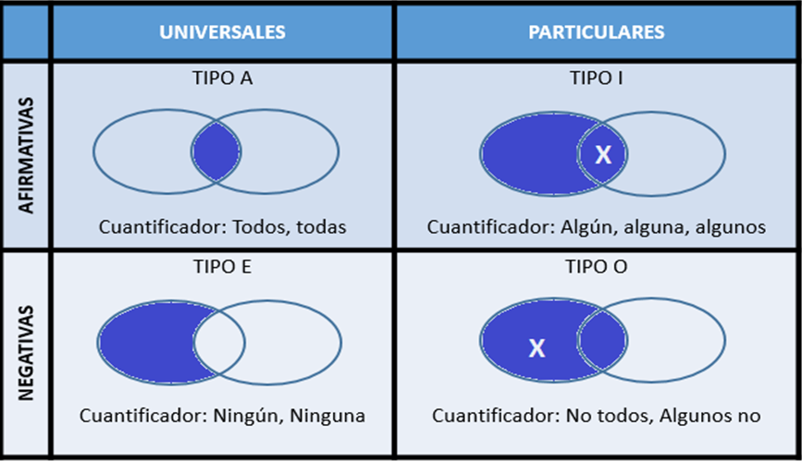
PROPOSICIONES ARIsTOTÉlicas

Slide 7
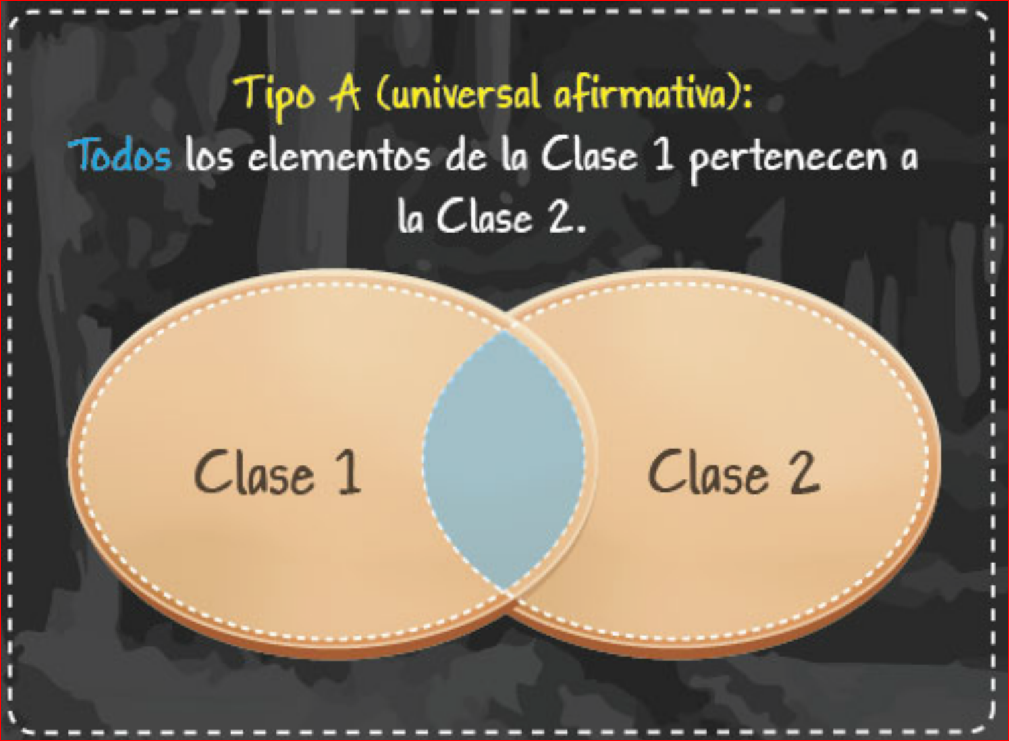
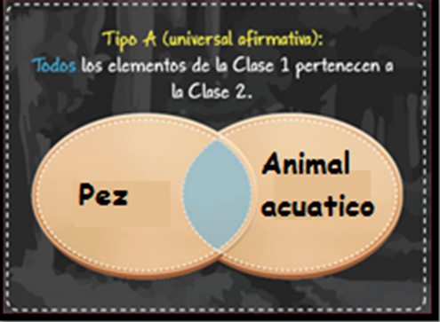
Todos los peces son animales acuáticos

Slide 8
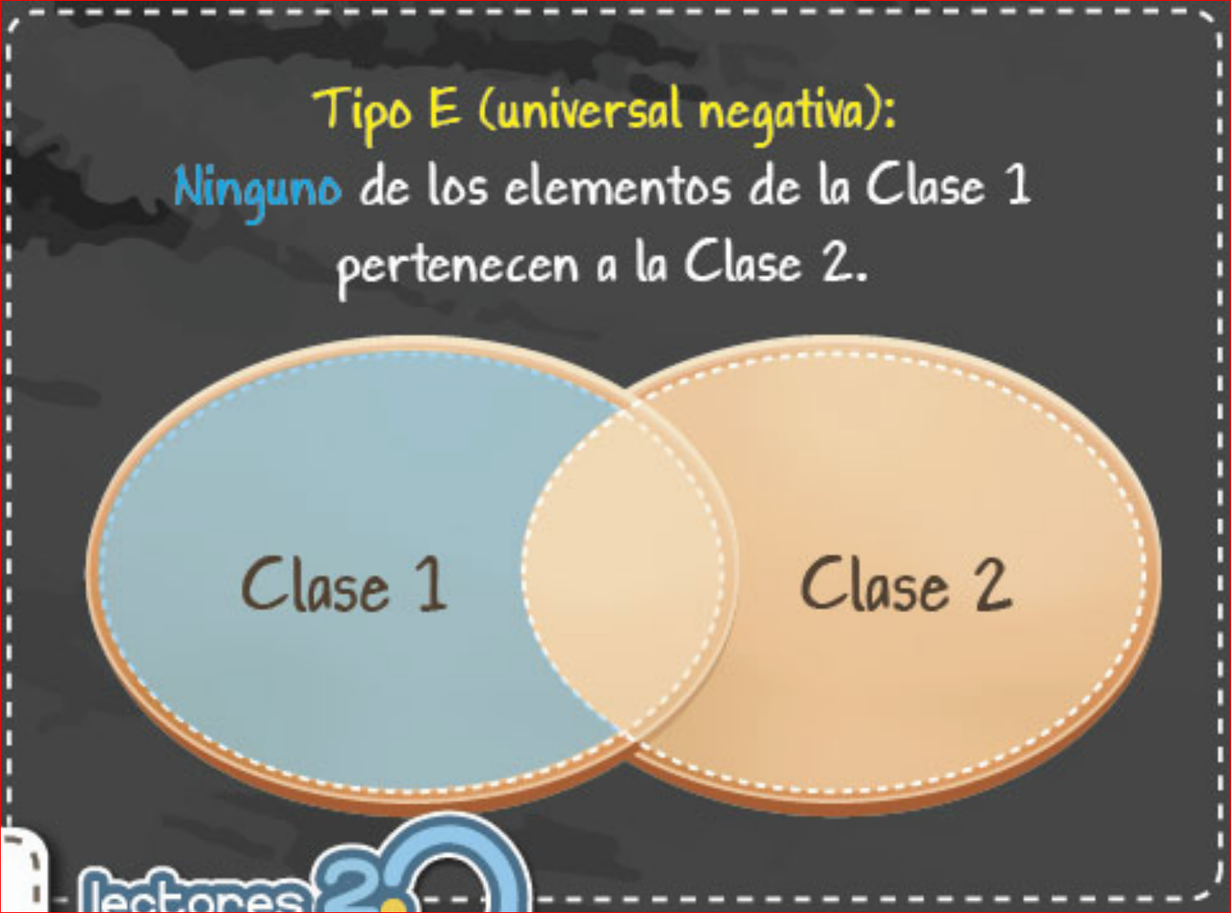
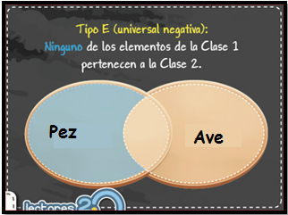
Ningún pez es ave

Slide 9
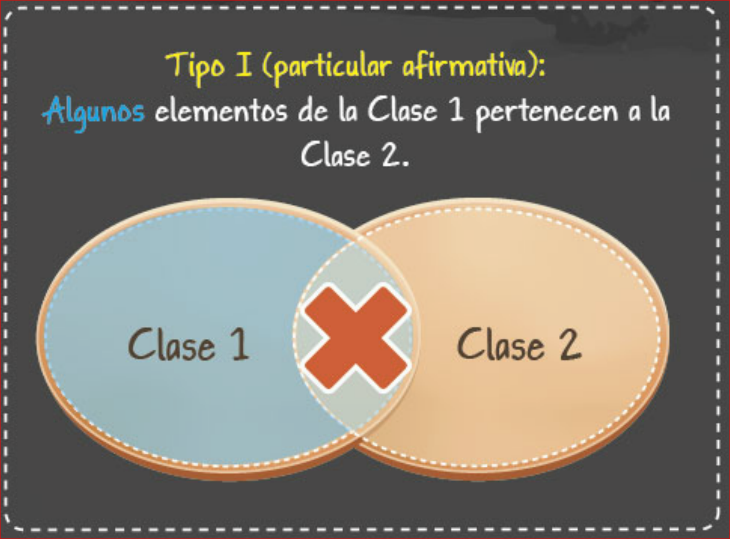
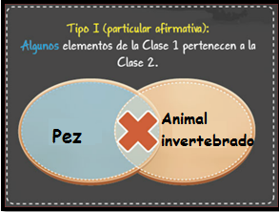
Algunos peces son animales invertebrados

Slide 10
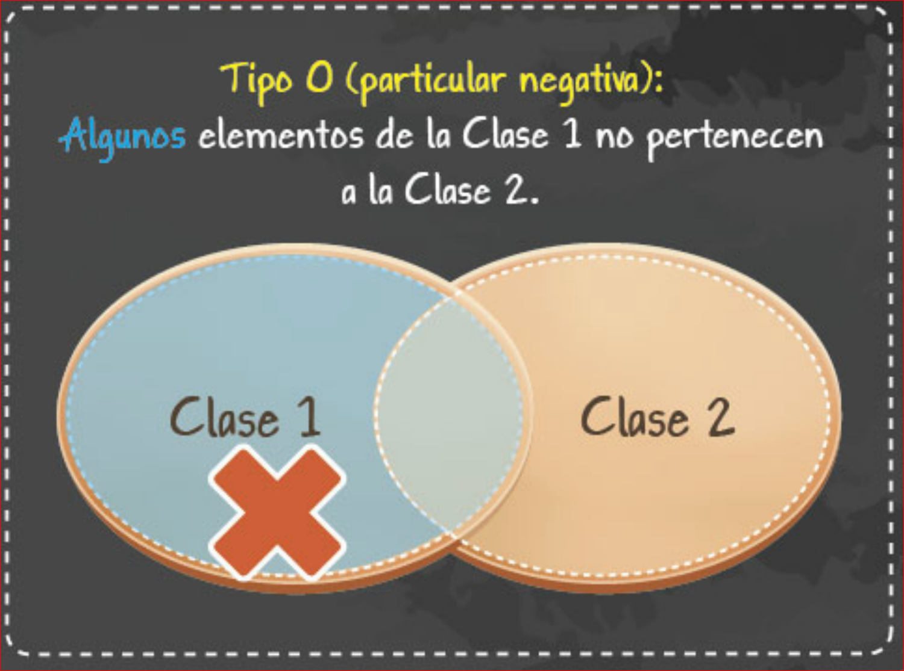
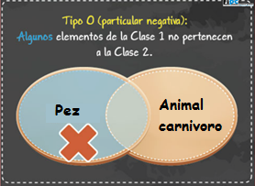
No todos los peces son animales carnivoros

Slide 11
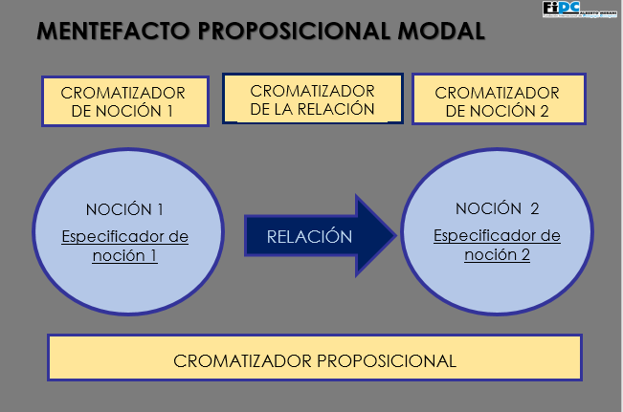
LAS Proposiciones modales

Slide 12
Noción 1: Hace referencia al sujeto (objeto, situación o acontecimiento) que es responsable de la acción.
Noción 2: Indica el sujeto (objeto, situación o acontecimiento) sobre quien recae la acción.
Relación: Específica la acción que recae sobre Noción2.
Especificador: tiene la función única y exclusiva de especificar, delimitar o precisar mejor

Slide 13
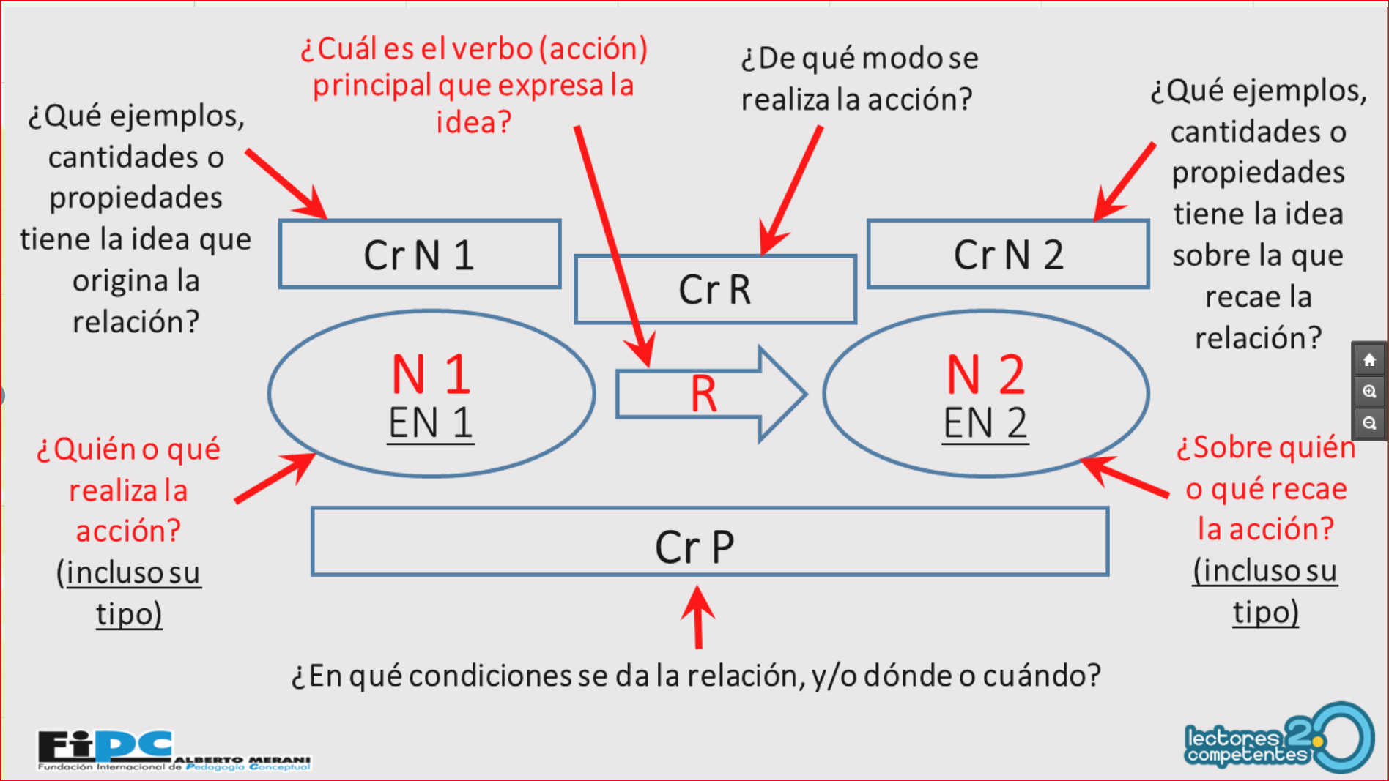
Preguntas proposicionales

Slide 14
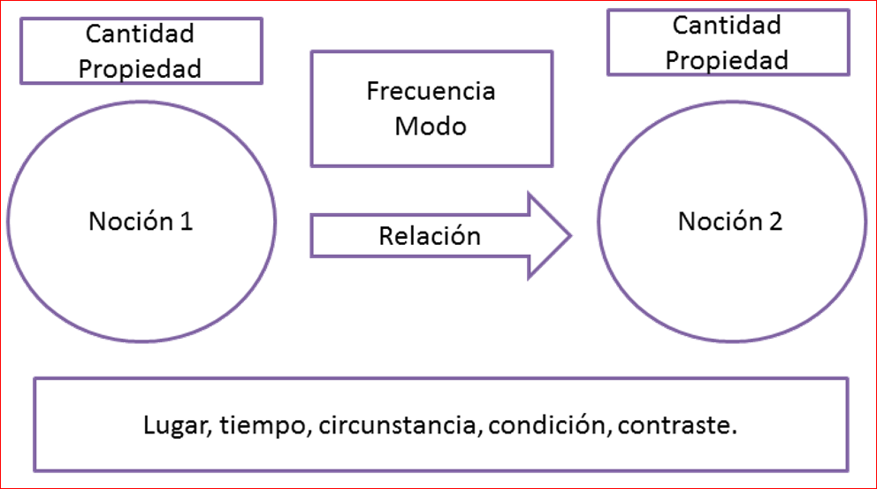
TIPOS DE CROMATIZADORES

Slide 15
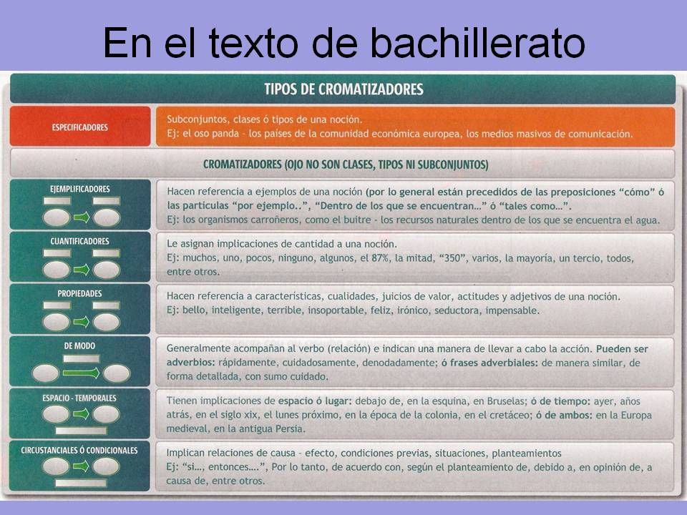
TIPOS DE CROMATIZADORES

Slide 16
TIPOS DE CROMATIZADORES

Slide 17
TIPOS DE CROMATIZADORES

Slide 18
MODELEMOS

Slide 19
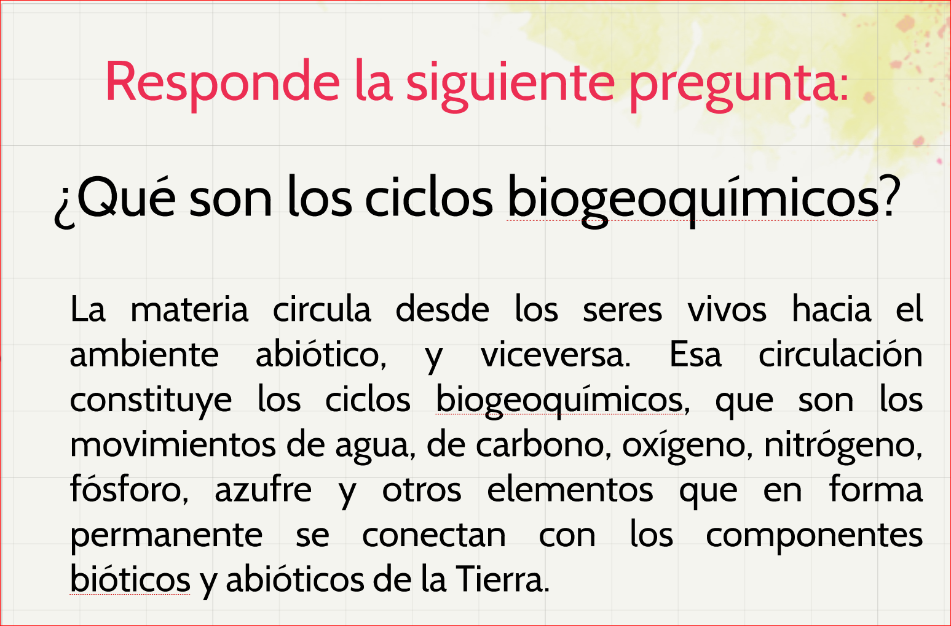

Slide 20
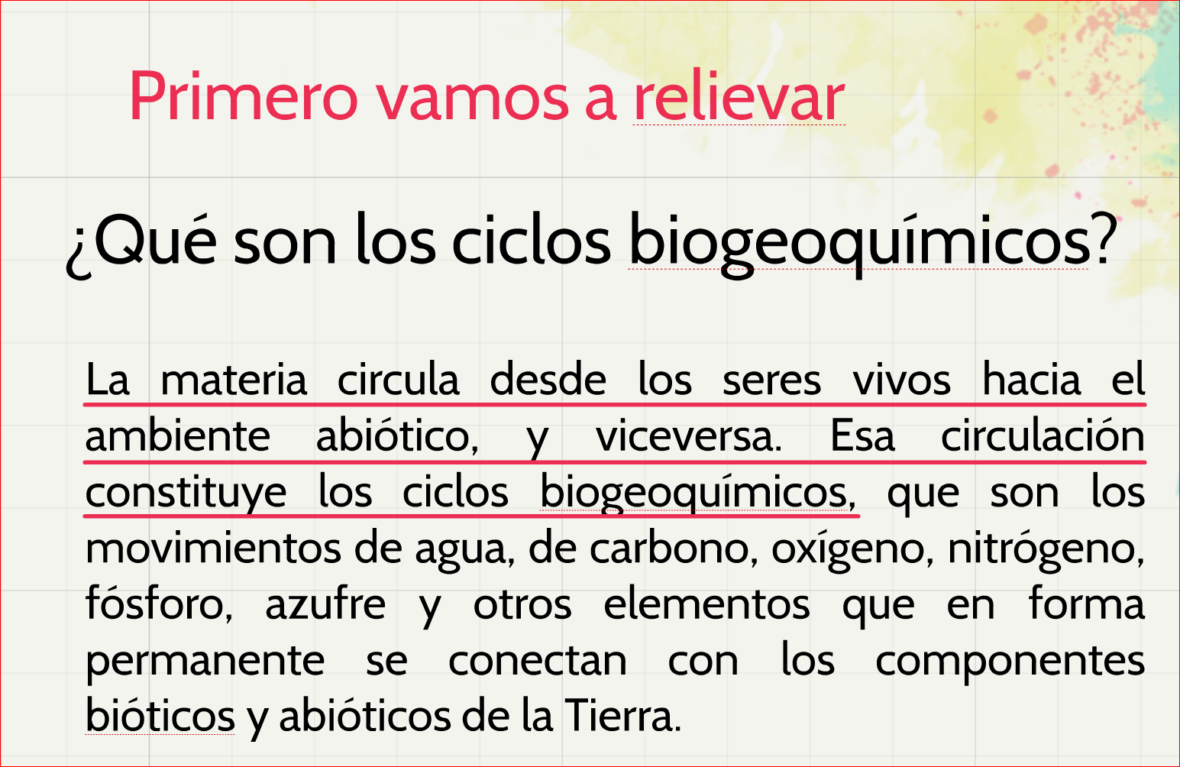

Slide 22
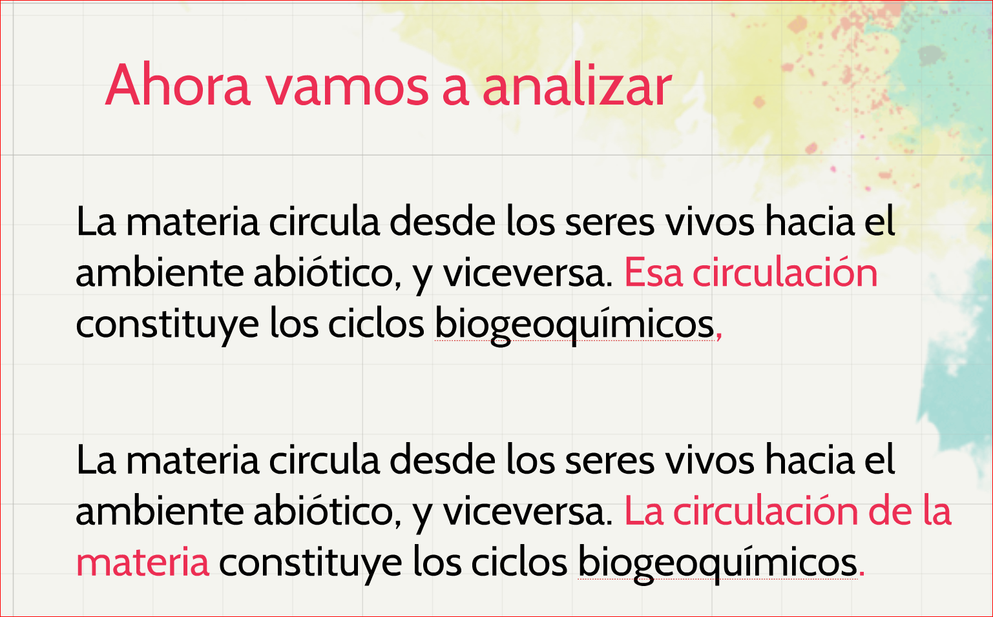

Slide 24
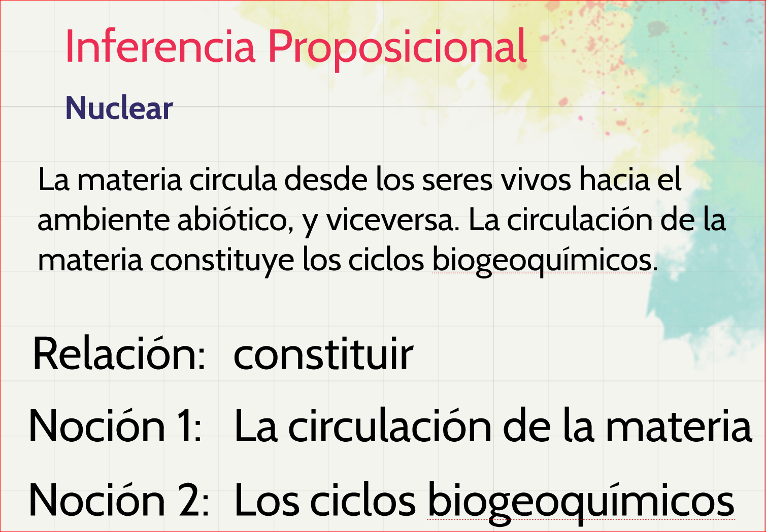

Slide 25
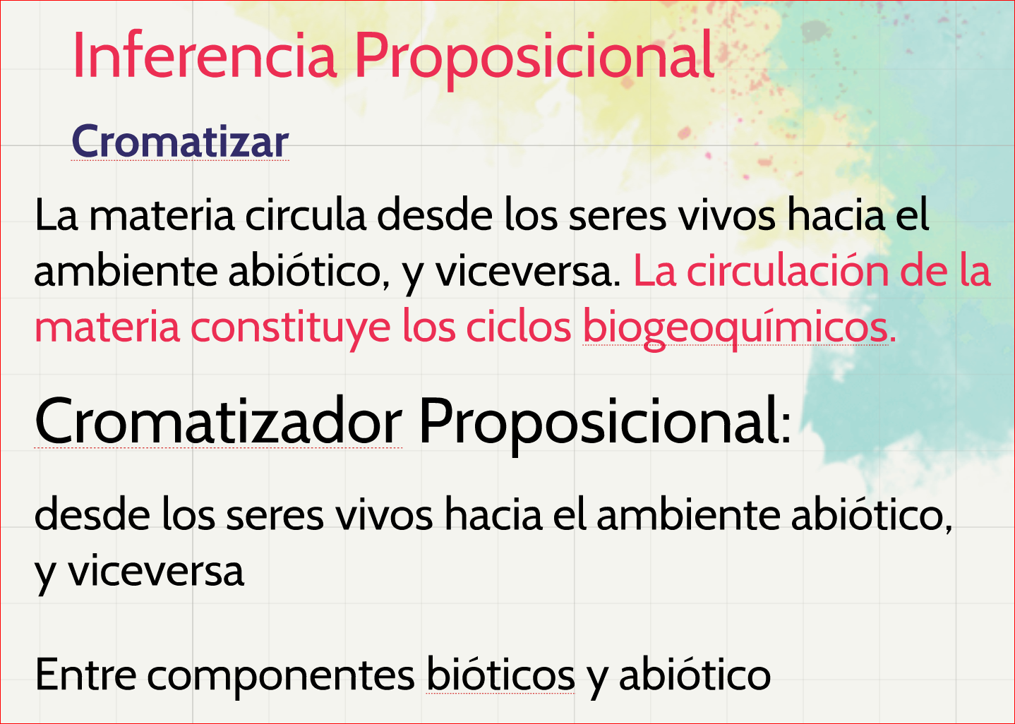

Slide 26
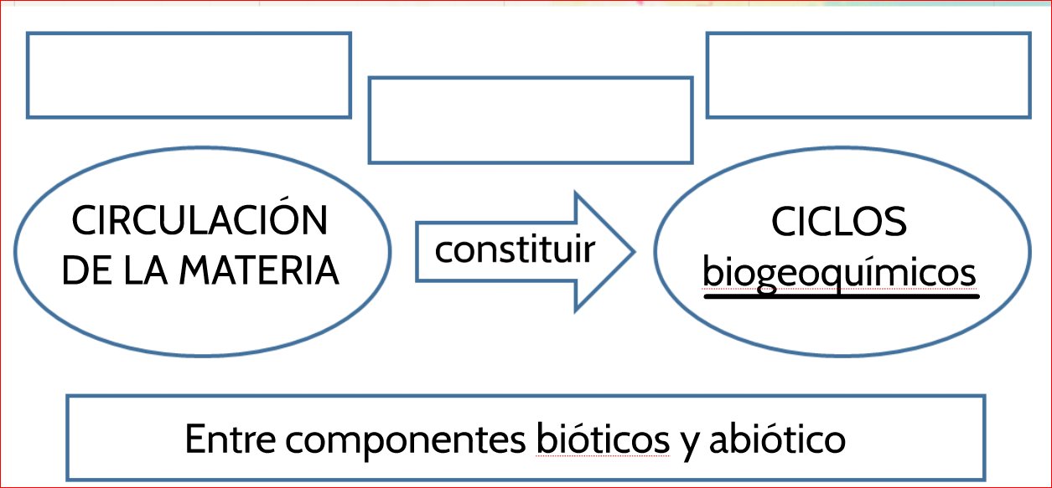

Slide 27
A SIMULAR

Slide 28
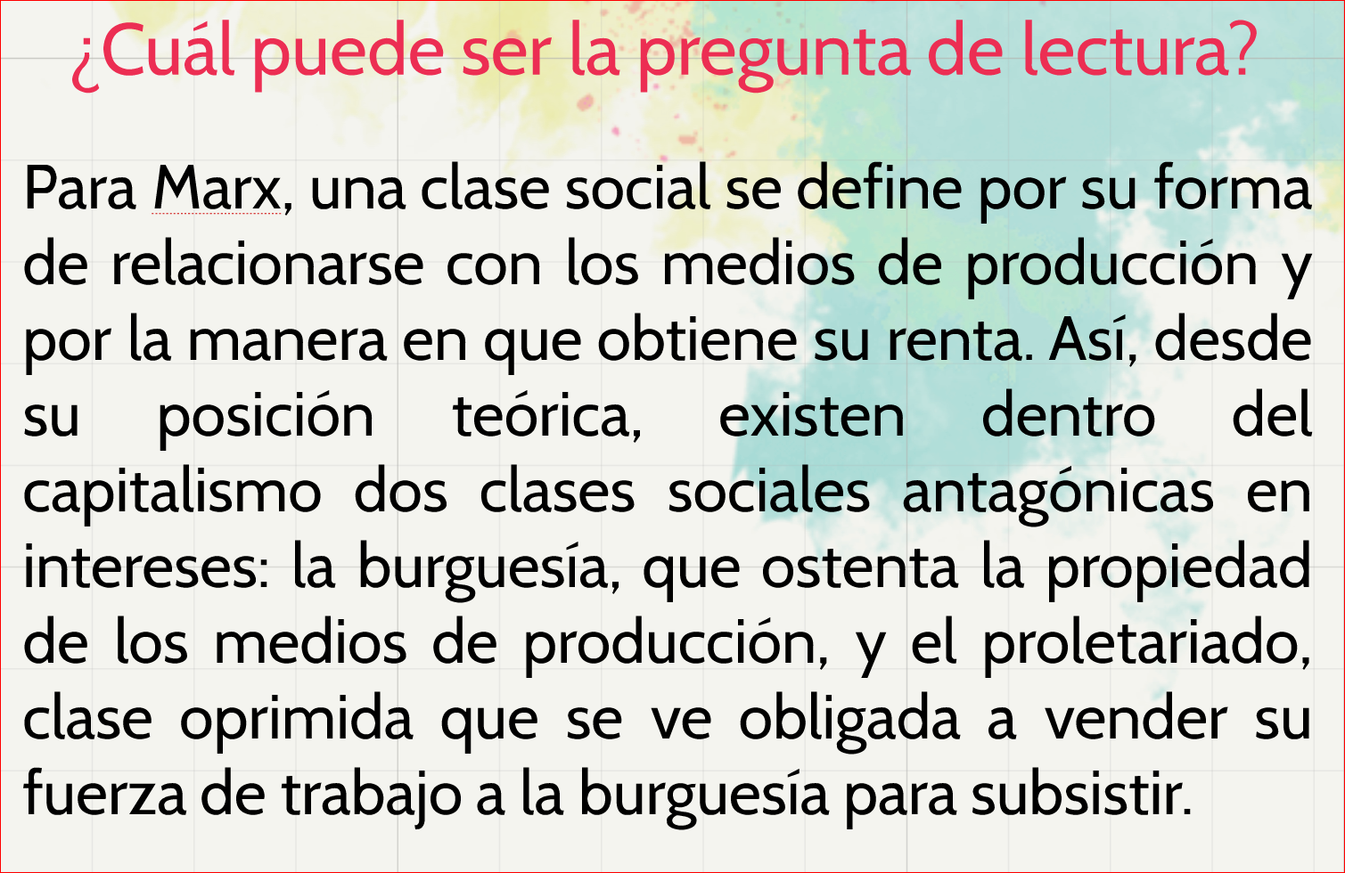
¿CUÁL ES LA IDEA FUNDAMENTAL DE ESTE PÁRRAFO?

Slide 29
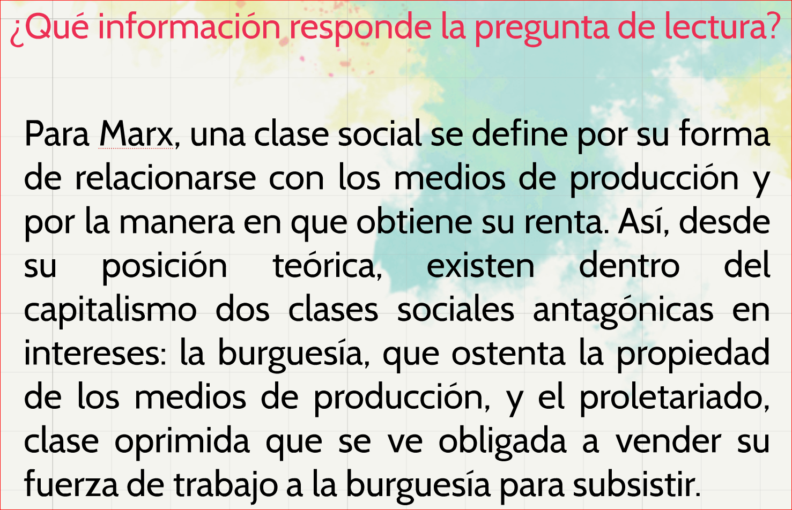
¿CUÁL ES LA INFORMACIÓN QUE FACILITA RESPONDER A LA PREGUNTA?

Slide 30
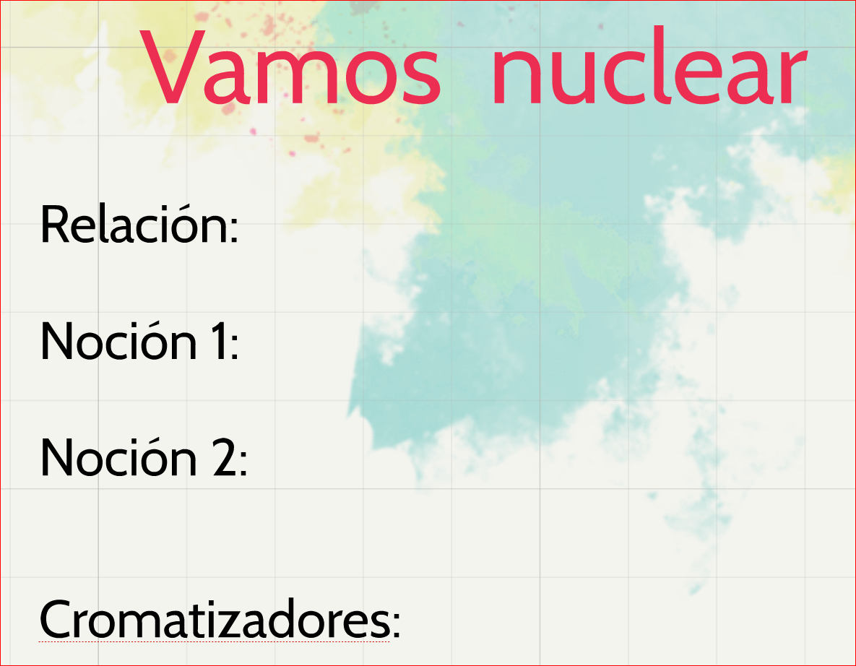

Slide 31
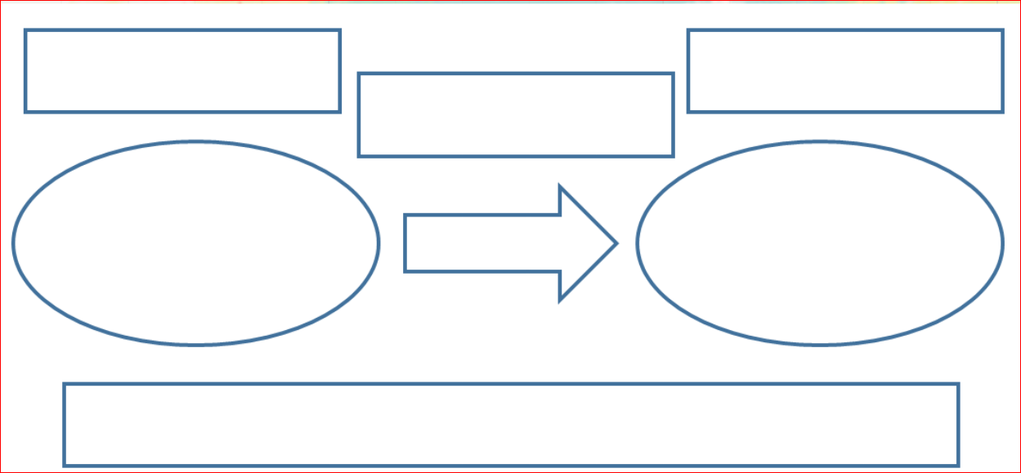

Slide 32
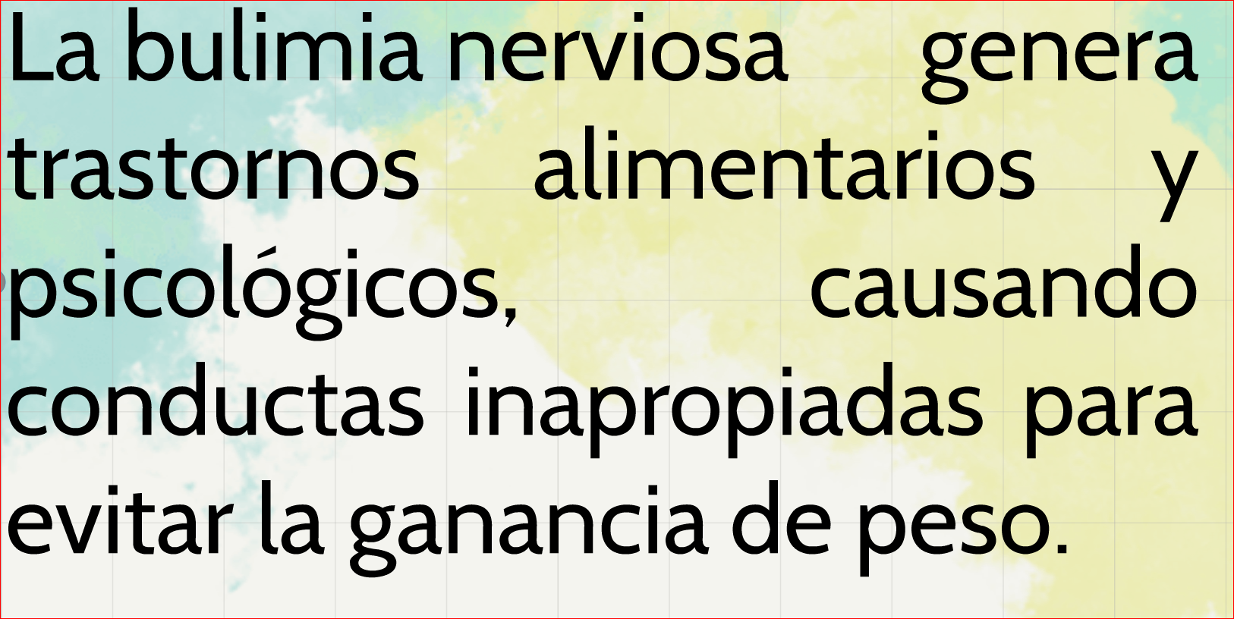
PINTA EL MENTEFACTO DE ESTA IDEA

Slide 33
Ejercicio 1
Grafica las siguientes proposiciones en mentefactos proposicionales.
La biodiversidad garantiza el equilibrio en la biosfera según su evolución histórica y natural
Un fármaco es toda sustancia química purificada utilizada para la cura de una enfermedad.
Los elefantes blancos han sido casi exterminados por la caza indiscriminada en el norte de la India
En internet los motores de busqueda usan siempre palabras clave

Slide 34
MUCHAS GRACIAS
consultorpedagogico.df@fundamerani.edu.co

